Slide 1


Detección Automática de Mensajes Fraudulentos
Curso: Procesamiento de Lenguaje Natural
Integrantes:
Franklin Barrios
Kenin Ojeda
Javier Rosado
Wilson Ibarra
01

Slide 2
Agenda
Ruta narrativa para sustentar el experimento
1
Introducción y problemática
Por qué clasificar fraude requiere taxonomía multiclase.
2
Descripción de datos
Composición del dataset, CSVs, clases y familias semánticas.
3
Preprocesamiento
Limpieza estructural, hash, group_id, split seguro y tokenización.
4
Modelamiento y evaluación
BETO, XLM-R, mDeBERTa, métricas y protocolo comparable.
5
Resultados
F1, AUC, errores, confianza, benchmark y tests externos.
6
Conclusiones
Modelo sugerido, limitaciones y próximos pasos de investigación.
02
Notes:
Objetivo del slide:
Mostrar la ruta narrativa de la sustentación. La agenda está ordenada desde el problema hasta la decisión del modelo y las limitaciones de investigación.
Cómo leer el slide:
La presentación sigue seis bloques: introducción, datos, preprocesamiento, modelamiento/evaluación, resultados y conclusiones. Esta estructura evita saltar directamente a métricas sin explicar primero cómo se construyó el dataset y cómo se protegió la validez experimental.
Sustento en el notebook:
Introducción y problemática: se conectan con la taxonomía implementada en LABEL2ID.
Descripción de datos: se sustenta en las secciones 5.1, 6 y 7 del notebook.
Normalizar únicamente aspectos estructurales del texto y detener la ejecución ante datos inválidos.
Preprocesamiento: se sustenta en las secciones 6, 8, 9 y 10.
Normalizar únicamente aspectos estructurales del texto y detener la ejecución ante datos inválidos.
Modelamiento y evaluación: se sustenta en las secciones 12, 13, 14, 16 y 25.
Resultados: se sustenta en las secciones 17, 18, 19, 21, 22, 23, 25 y 26.
Conclusiones: se sustenta en la sección 29 y en el leaderboard.
Referencia al código:
Sección 4: configuración general y modelos.
Sección 25: benchmark comparativo.
Sección 26: evaluaciones externas y prueba humana por tipo.
Mensaje clave:
La presentación debe defender tres cosas: calidad del corpus, validez del protocolo experimental y justificación del modelo sugerido.

Slide 3
Introducción
¿Qué es un mensaje fraudulento?
ENFOQUE LOCAL · PERÚ
Toda comunicación (texto o audio) que emplea ingeniería social, suplantación de identidad y generación de urgencia para manipular a la víctima con el fin de:
Smishing/Fraude por mensajería
SMS / WhatsApp con enlaces falsos de Yape, Plin, BCP u otras entidades financieras.
Vishing
⚿
Extraer datos sensibles: contraseñas, OTPs, DNI
Llamadas y audios que suplantan a bancos o familiares para solicitar datos sensibles o transferencias urgentes.
🏛
Obtener acceso a cuentas bancarias y billeteras digitales
IMPACTO
Inducir pagos, transferencias o devoluciones de dinero no autorizadas
$
+340%
$
crecimiento anual de denuncias por extorsión digital en Perú (INDECOPI 2024)
Notes:
Objetivo del slide:
Definir qué entendemos por mensaje fraudulento y ubicar el problema en el contexto de fraude por mensajería y comunicación digital.
Explicación conceptual:
Un mensaje fraudulento utiliza ingeniería social para manipular a una víctima. Puede hacerlo mediante urgencia, miedo, autoridad falsa, promesas de beneficio, suplantación de entidad o presión económica. El objetivo típico es obtener datos sensibles, acceso a cuentas o pagos no autorizados.
Términos técnicos:
Ingeniería social: técnica de manipulación psicológica para inducir a una persona a revelar información o realizar una acción.
OTP: One-Time Password o código de un solo uso. Es crítico porque muchos fraudes intentan obtenerlo para acceder a cuentas.
Smishing: phishing realizado por SMS o mensajería. En el slide se menciona SMS/WhatsApp con enlaces falsos.
Vishing: fraude por voz, llamada o audio, donde se suplanta a una entidad o persona.
Suplantación: fingir ser una entidad o persona confiable.
Relación con el notebook:
El notebook operacionaliza este concepto como una taxonomía de 11 clases. Cada mensaje se convierte en un ejemplo supervisado con columnas mensaje_real y clasificacion.
Referencia al código:
Sección Markdown: 4. Configuración del proyecto, taxonomía y modelos candidatos.
Celda de código: índice 9, execution_count 11.
Buscar: LABEL2ID = {
Importante:
Los datos estadísticos del slide son contexto de motivación, no resultados calculados por el notebook. Si el profesor pide sustento externo, se debe citar la fuente documental del curso o fuente oficial correspondiente. En cambio, la taxonomía y métricas del experimento sí están sustentadas en el notebook.

Slide 4
Problemática
x5
Mensaje fraudulentos
Las denuncias por delitos informáticos se quintuplicaron en los últimos cinco años.
+40%
Las denuncias por delitos informáticos crecieron casi 40% en 2024.
Fraude
Suplantación
Extorsión
Banco/Familiar
Amenaza/Autoridad
Premio/Inversión
Ingeniería social
+70%
+24%
7 de cada 10 usuarios manifestaron preocupación por ser víctimas de fraude financiero.
5% de usuarios declaró haber perdido dinero por hackeo de cuentas u otro fraude electrónico.
Usuario (decide)
Datos personales
Transferencia dinero
Enlace Malicioso
Notes:
Objetivo del slide: algunos datos estadisticos
El mensaje fraudulento llega al usuario, usa una modalidad de engaño y busca inducir una acción.
Cómo explicar el diagrama:
El diagrama parte de “mensajes fraudulentos” y los divide en tres macrofamilias: suplantación, extorsión y fraude. Estas se traducen en mecanismos concretos: banco/familiar, amenaza/autoridad, premio/inversión. Todas convergen en ingeniería social, que finalmente intenta que el usuario entregue datos personales, transfiera dinero o ingrese a un enlace malicioso.
Relación con la taxonomía del notebook:
La taxonomía de 11 clases descompone estas macrofamilias en clases más específicas: suplantacion_financiera, suplantacion_familiar, extorsion_falsa_autoridad, extorsion_amenaza_directa, fraude_prestamo_inversion, premio_promocion_falsa, entre otras.
Referencia al código:
Sección Markdown: 4. Configuración del proyecto, taxonomía y modelos candidatos.
Celda de código: índice 9, execution_count 11.
Buscar: LABEL2ID = {
Importante:
Los porcentajes del slide son cifras de contexto,

Slide 5
Bloques críticos del notebook
Bloque | Conclusión ejecutada | Valor para investigación
Dataset + validaciones | 26,506 registros válidos; test interno balanceado 200 por clase. | Control de calidad y tamaño muestral.
group_id + split | 8,107 familias; 0 grupos compartidos entre train/validation/test. | Reduce leakage por plantillas o variantes.
Tokenización | MAX_LENGTH=96; 0% truncamiento. | Eficiencia sin pérdida textual.
Evaluación interna | BETO uncased: F1=.7791; AUC=.9771. | Mide generalización interna.
Benchmark modelos | BETO cased: F1 interno=.8437; mDeBERTa inválido. | Soporta selección objetiva.
Validación externa | Human test F1=.9938 requiere auditoría de independencia. | Evidencia potente, pero metodológicamente sensible.
Mensaje de investigación: los resultados son defendibles solo si se separan claramente calidad interna, generalización externa y riesgo de leakage.
03
Notes:
Objetivo del slide:
Resumir los bloques críticos del notebook que sostienen la validez del experimento.
Cómo explicar cada fila:
Dataset + validaciones: el notebook procesa 26,506 registros válidos y conserva un test interno balanceado con 200 mensajes por clase. Esto da tamaño muestral suficiente y control de calidad.
group_id + split: existen 8,107 familias y 0 grupos compartidos entre train, validation y test. Esto reduce leakage por plantillas o variantes cercanas.
*** leakage: ocurre cuando mensajes muy parecidos en significado, estructura o plantilla terminan repartidos entre entrenamiento y prueba.
Tokenización: MAX_LENGTH=96 y 0% truncamiento. El modelo recibe todo el texto sin aumentar costo computacional innecesariamente.
Evaluación interna: BETO uncased obtiene F1=.7791 y AUC=.9771. AUC alto indica separabilidad, pero F1 mide mejor la decisión final de clase.
Benchmark modelos: BETO cased lidera el test interno con F1=.8437; mDeBERTa se considera inválido porque falló numéricamente, no porque haya demostrado bajo desempeño.
Validación externa: human test F1=.9938 requiere auditoría de independencia antes de presentarse como prueba externa definitiva.
Términos técnicos:
Leakage: contaminación entre conjuntos de entrenamiento y evaluación.
F1-macro: promedio del F1 por clase, dando igual peso a las 11 clases.
AUC-ROC: mide separabilidad/ranking; no es lo mismo que acierto final.
Referencias al notebook:
Dataset: secciones 5.1 y 6.
group_id: secciones 7, 8 y 9.
Tokenización: sección 10.
Evaluación interna: sección 16.
Benchmark: sección 25.
Validación externa: sección 26.
Mensaje clave:
El resultado es defendible solo si se separa claramente: calidad interna, generalización externa y riesgo de leakage.

Slide 6
Descripción de los datos
Corpus multiclase, familias semánticas y archivos CSV usados
26,506
11
24,306
2,200
8,107
registros válidos
clases
desarrollo
test interno
familias
Archivo | Columnas clave | Uso en Colab
base_mensajes...csv | mensaje_real · clasificacion · categoria_datos | Entrenamiento, validación y test interno
dataset_group_map_v6.csv | message_hash · group_id · source_type | Familias, procedencia y control de leakage
external_synthetic...csv | mensaje_real · clasificacion | Benchmark sintético externo
external_human_test.csv | mensaje_real · clasificacion · fuente · revisor | Holdout humano externo
Procedencia | para_procesar | para_pruebas
corpus_usuario_original | 4,726 | 0
sintetico_humanizado | 7,472 | 0
contenido_agregado_v6 | 4,132 | 0
contenido_actualizado_v6 | 374 | 0
sintetico_humanizado_test_v6 | 0 | 2,200
Porción representativa del CSV principal
mensaje_real, clasificacion, categoria_datos
"...texto del mensaje...", fraude_empleo_servicio, para_procesar
"...texto del mensaje...", legitimo_no_fraudulento, para_pruebas
Lectura de investigación: el test interno es independiente por familias, pero su procedencia es 100% sintética-humanizada.
04
Notes:
Objetivo del slide:
Describir los datos usados por el experimento: tamaño, clases, archivos CSV y procedencia.
Datos principales:
El corpus contiene 26,506 registros válidos, 11 clases, 24,306 registros de desarrollo y 2,200 registros de test interno. Además, existen 8,107 familias semánticas identificadas por group_id.
Quiere decir que: 26,506 mensajes fueron agrupados en 8,107 conjuntos de mensajes relacionados
Cada group_id representa una familia semántica: mensajes que pueden cambiar en palabras, entidad, monto o redacción, pero mantienen un patrón o intención muy similar.
Por ejemplo: group_id = FAMILIA_001
"BCP detectó un acceso irregular, valida tu cuenta"
"Interbank detectó un ingreso inusual, confirma tus datos"
"Tu banco bloqueó temporalmente tu cuenta, verifica aquí"
Explicación de las tablas:
La tabla de archivos muestra el rol de cada CSV:
1. base_mensajes...csv: contiene mensaje_real, clasificacion y categoria_datos. Es el dataset principal para entrenamiento, validación y test interno.
2. dataset_group_map_v6.csv: contiene message_hash, group_id y source_type. Sirve para controlar familias, procedencia y leakage.
3. external_synthetic...csv: benchmark sintético externo.
4. external_human_test.csv: holdout humano externo.
La tabla de procedencia muestra que el test interno está compuesto por 2,200 registros de source_type sintetico_humanizado_test_v6. Esto es relevante porque el test es independiente por familias, pero tiene una procedencia específica.
Términos técnicos:
Corpus: conjunto de textos usado en el experimento.
Holdout: conjunto separado que no se usa para entrenar.
source_type: procedencia metodológica del mensaje.
group_id: familia semántica o redaccional.
Referencia al código:
Sección Markdown: 5.1 Características y controles del dataset.
Sección Markdown: 7. Vinculación con group_id y procedencia.
Celda de código para group_id: índice 16, execution_count 14.
Buscar: def message_hash(texto: str) -> str:
Buscar también: source_type
Input-Proceso-Output:
Input: base_mensajes_y_clasificacion_final_v6_11clases.csv y dataset_group_map_v6.csv.
Proceso: validación de columnas, hash de mensajes, vinculación con group_id y source_type.
Output: dataset validado con familias y procedencia para split seguro.

Slide 7
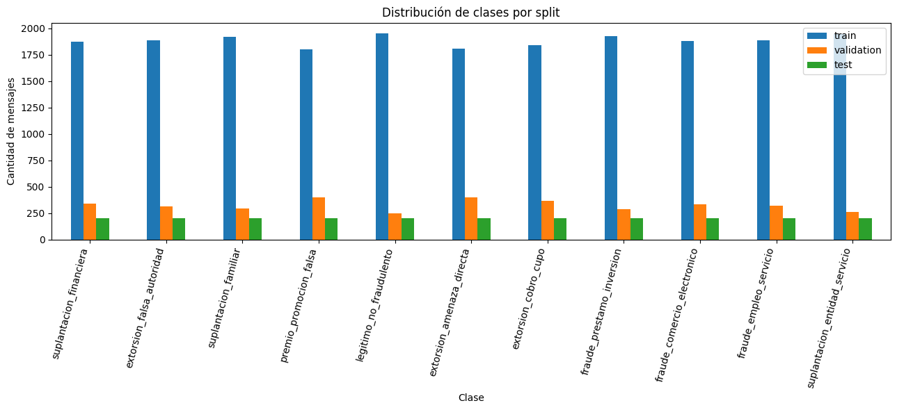
Control de leakage y split experimental
La unidad de partición es la familia semántica, no la fila
Mensaje
SHA-256
group_id
Split seguro
Resultados del split
Split | Registros
Train | 20,730
Validation | 3,576
Test interno | 2,200
Grupos compartidos | 0
05
Notes:
Objetivo del slide:
Explicar cómo se evita leakage y cómo se construye el split experimental.
Explicación del gráfico de barras:
El gráfico muestra la distribución de clases por split. Eje X: clases. Eje Y: cantidad de registros. Las barras diferencian train, validation y test. El test tiene 200 mensajes por clase. Train y validation no son perfectamente iguales porque se preservan familias completas; esto es metodológicamente preferible a romper group_id.
Explicación del diagrama derecho:
Mensaje → SHA-256 → group_id → Split seguro.
Primero se calcula una huella hash del mensaje. Luego se vincula con un group_id. Finalmente, el split se hace por familia, no por fila individual.
Términos técnicos:
SHA-256: función hash criptográfica que genera una huella determinística del texto. No mide similitud semántica; solo identifica exactamente el texto normalizado.
group_id: identificador de familia semántica. Agrupa mensajes relacionados que no deben dividirse entre train, validation y test.
Leakage: cuando información de entrenamiento aparece directa o indirectamente en evaluación. En este trabajo se combate evitando que una familia aparezca en más de un split.
StratifiedGroupKFold: técnica de partición que intenta balancear clases mientras mantiene grupos completos.
Datos del split:
Train: 20,730 registros.
Validation: 3,576 registros.
Test interno: 2,200 registros.
Grupos compartidos entre train, validation y test: 0.
Referencia al código:
Sección Markdown: 8. Auditoría de aislamiento entre procesamiento y prueba.
Celda: índice 18, execution_count 15. Buscar: cross_usage = (
Sección Markdown: 9. Separación train/validation por familias completas.
Celda: índice 20, execution_count 16. Buscar: def stratified_group_validation_split(
Gráfico: sección 9.1 Gráfico — distribución de clases por split.
Celda: índice 24, execution_count 18. Buscar: split_table.plot(kind='bar'
Input-Proceso-Output:
Input: registros para_procesar, clasificacion y group_id.
Proceso: split estratificado por familias.
Output: train, validation y test sin familias compartidas.

Slide 8
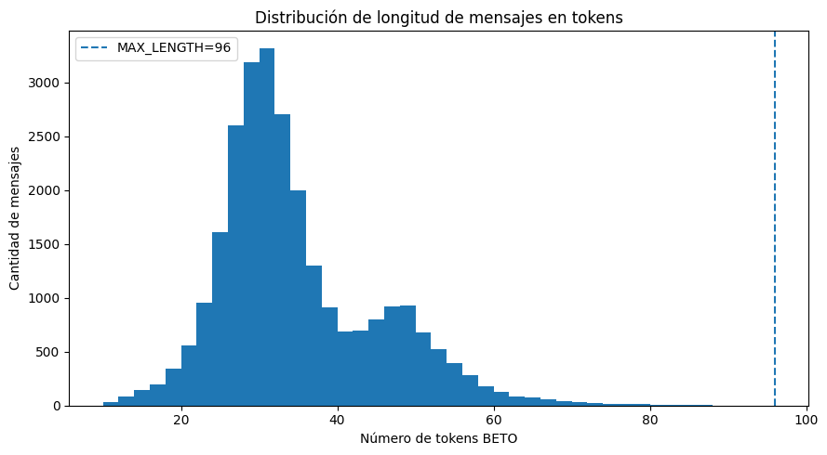
Preprocesamiento y tokenización
Se preservan señales lingüísticas y se optimiza la longitud de entrada
32
64
90
0%
P50 tokens
P99 tokens
máximo
truncado
Código mínimo que soporta la decisión
tokenizer = AutoTokenizer.from_pretrained(MODEL_NAME)
MAX_LENGTH = 96
truncated_pct = mean(lengths > MAX_LENGTH)
Interpretación
El límite de 96 tokens cubre todos los mensajes de la corrida y reduce costo computacional sin perder contenido textual.
06
Notes:
Objetivo del slide:
Explicar el preprocesamiento y la selección de la longitud de entrada del Transformer.
Qué muestra el gráfico:
Es un histograma de longitud de mensajes en tokens. Eje X: número de tokens BETO. Eje Y: cantidad de mensajes. La línea vertical punteada marca MAX_LENGTH=96.
Datos clave:
P50= la mitad de los mensajes tiene 32 tokens o menos.
P99=el 99% tiene 64 tokens o menos.
Máximo=90 tokens.
Truncamiento=0%.
MAX_LENGTH=96 cubre todos los mensajes de la corrida.
Términos técnicos:
Token: unidad de texto que procesa el modelo. Puede ser una palabra completa o subpalabra.
Tokenización: conversión del texto en IDs numéricos entendibles para el Transformer.
Truncamiento: corte de texto cuando supera la longitud máxima permitida.
MAX_LENGTH: longitud máxima de tokens que se envía al modelo.
Por qué importa:
Usar 96 tokens reduce costo computacional frente a 128, 256 o 512 sin perder contenido textual. En Transformers, secuencias más largas incrementan el costo de atención.
Referencia al código:
Sección Markdown: 10. Análisis de longitud con el tokenizador del modelo principal.
Celda: índice 26, execution_count 19. Buscar: tokenizer = AutoTokenizer.from_pretrained(MODEL_NAME)
Gráfico: sección 10.1 Gráfico — distribución de longitud en tokens.
Celda: índice 28, execution_count 20. Buscar: plt.figure(figsize=(9, 5))
Input-Proceso-Output:
Input: mensajes de desarrollo.
Proceso: tokenización con el tokenizador del modelo principal y cálculo de percentiles.
Output: MAX_LENGTH=96 y 0% de textos truncados.

Slide 9
Modelamiento y evaluación
Comparación controlada de Transformers bajo los mismos splits
Métricas de decisión
Modelo | Rol experimental | Costo relativo
BETO uncased | Baseline español sin casing | Bajo
BETO cased | Control de mayúsculas/minúsculas | Bajo
XLM-RoBERTa | Multilingüe robusto a variación léxica | Alto
mDeBERTa-v3 | Arquitectura alternativa | Falló: INVALID
Métrica | Qué responde
F1-macro | Calidad promedio por clase; métrica principal.
Min F1 clase | Evita elegir un modelo que abandona una categoría.
Balanced Accuracy | Recall promedio por clase.
AUC-ROC OvR | Separabilidad/ranking; complementaria.
Gap Val-Test | Estabilidad/generalización.
MODEL_REGISTRY = {...}
trainer = Trainer(
model=model,
compute_metrics=compute_metrics,
callbacks=[EarlyStoppingCallback(...)]
)
trainer.predict(tokenized_dataset["test"])
Regla: primero corrida válida, luego F1 interno; AUC ayuda, pero no gobierna la decisión.
07
Notes:
Objetivo del slide:
Explicar el protocolo de modelamiento y las métricas de evaluación.
Modelos evaluados:
BETO uncased: modelo BERT especializado en español que ignora mayúsculas/minúsculas.
BETO cased: mismo enfoque BETO, pero conserva casing. Permite probar si mayúsculas/minúsculas aportan señal.
XLM-RoBERTa: modelo multilingüe, útil para variación léxica regional y escritura informal.
mDeBERTa-v3: arquitectura alternativa. La corrida fue INVALID por problema numérico, por lo que no debe interpretarse como bajo desempeño.
Términos técnicos:
Transformer: arquitectura de red neuronal basada en mecanismos de atención, muy usada en NLP.
Fine-tuning: adaptar un modelo preentrenado a una tarea específica.
Cased/uncased: cased conserva mayúsculas/minúsculas; uncased normaliza esa diferencia.
EarlyStoppingCallback: detiene el entrenamiento si validation deja de mejorar.
Trainer: clase de Hugging Face que estandariza entrenamiento, evaluación y predicción.
Métricas:
F1-macro: métrica principal; promedia el F1 de las 11 clases.
Min F1 clase: evita escoger un modelo que abandona una categoría.
Balanced Accuracy: Recall promedio por clase.
AUC-ROC OvR: separabilidad de cada clase frente al resto; es complementaria.
Gap Val-Test: mide estabilidad/generalización.
Referencia al código:
Modelos: sección 4. Celda 9, execution_count 11. Buscar: MODEL_REGISTRY = {
Trainer y métricas: sección 13. Celda 34, execution_count 23. Buscar: training_args = TrainingArguments(
Early stopping: buscar callbacks=[EarlyStoppingCallback(early_stopping_patience=2)]
Predicción test: sección 16. Celda 42, execution_count 27. Buscar: trainer.predict(tokenized_dataset["test"])
Mensaje clave:
La regla de decisión prioriza corrida válida y F1 interno. AUC ayuda, pero no gobierna la selección porque no mide directamente la decisión Top-1 final.

Slide 10
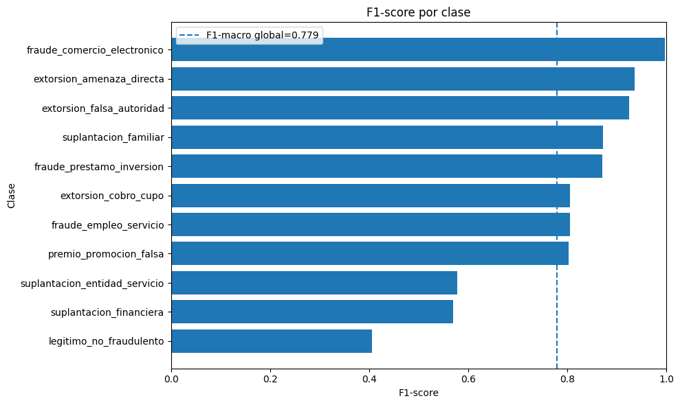
Resultado del modelo principal: BETO uncased
Buen AUC, pero F1 evidencia fronteras aún difíciles
.7936
.7936
.7791
.9771
.1972
Accuracy
Balanced Acc.
F1-macro
AUC-ROC
Gap Val-Test
Clase | F1 | Lectura
fraude_comercio_electronico | .9975 | Muy fuerte
extorsion_amenaza_directa | .9359 | Muy fuerte
legitimo_no_fraudulento | .4062 | Crítica
suplantacion_financiera | .5697 | Débil
suplantacion_entidad_servicio | .5778 | Débil
AUC alto no implica mejores decisiones Top-1; por eso F1-macro sigue siendo la métrica central.
08
Notes:
Objetivo del slide:
Presentar el desempeño del modelo principal configurado en el notebook: BETO uncased.
Métricas globales:
F1-macro=.77métrica principal de calidad promedio por clase.
Accuracy=.79391: 6: proporción total de aciertos.
Balanced Accuracy=.7936: recall promedio por clase.
AUC-ROC=.9771: buena separabilidad/ranking, pero no equivale a 97.71% de acierto.
Gap Val-Test=.1972: diferencia relevante entre validación y test.
Explicación del gráfico F1 por clase:
Eje Y: clase.
Eje X: F1-score.
La línea punteada indica el F1-macro global aproximado.
Clases fuertes: fraude_comercio_electronico (.9975) y extorsion_amenaza_directa (.9359).
Clases débiles: legitimo_no_fraudulento (.4062), suplantacion_financiera (.5697), suplantacion_entidad_servicio (.5778).
Interpretación de investigación:
El F1 global oculta comportamientos heterogéneos. El modelo funciona muy bien en comercio electrónico y amenaza directa, pero tiene dificultad en legítimos y suplantaciones cercanas.
AUC vs F1:
AUC mide si el modelo rankea bien las clases a diferentes umbrales. F1 mide si la decisión final de clase es correcta y balanceada. Por eso, aunque AUC sea alto, F1 sigue siendo la métrica central.
Referencia al código:
Evaluación final: sección 16. Celda 42, execution_count 27. Buscar: test_output = trainer.predict(tokenized_dataset["test"])
Reporte por clase: sección 17. Celda 44, execution_count 28. Buscar: classification_report(
Gráfico F1: sección 17.1. Celda 48, execution_count 30. Buscar: class_f1 = report_df.loc[CLASS_NAMES, 'f1-score']
Input-Proceso-Output:
Input: test interno de 2,200 mensajes.
Proceso: predicción, argmax, comparación con etiquetas reales.
Output: métricas globales y F1 por clase.

Slide 11
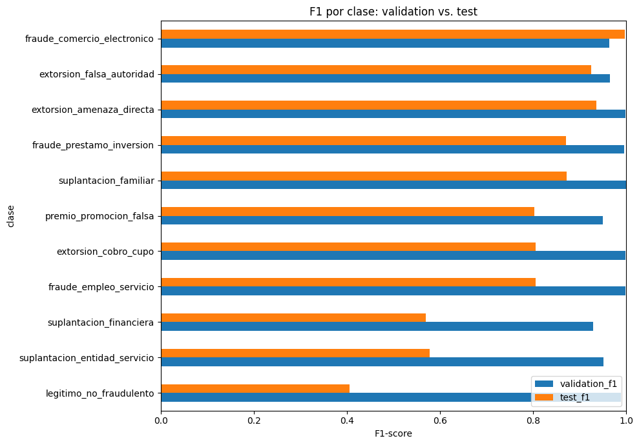
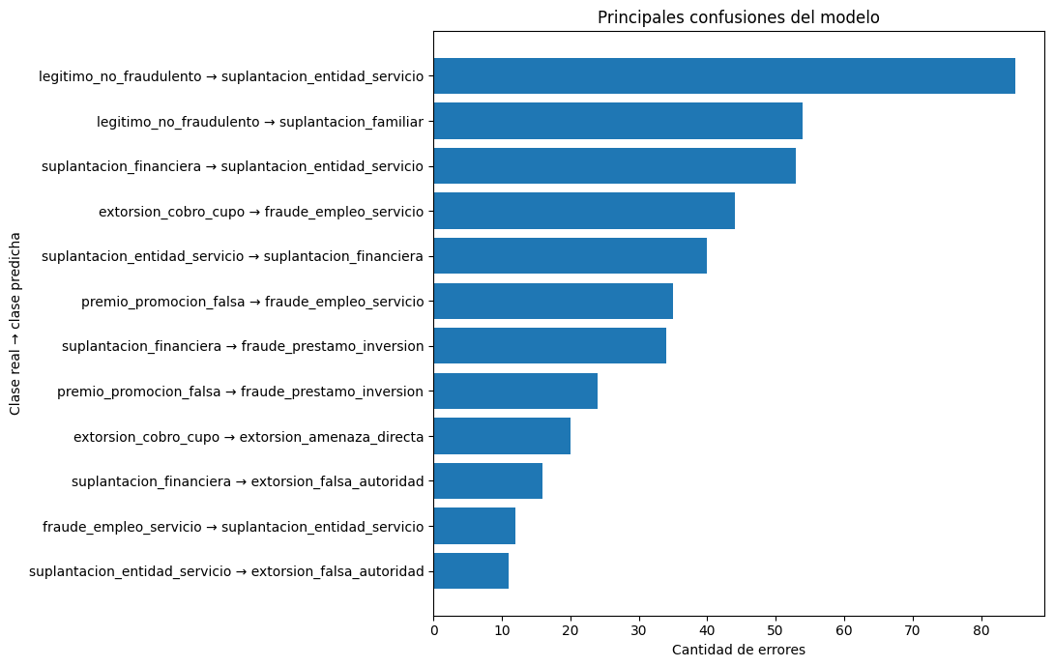
Generalización y errores: dónde se pierde desempeño
La caída no es uniforme: se concentra en fronteras semánticas específicas
315
.582
.374
Principales fronteras: legítimo ↔ entidad/servicio, financiera ↔ entidad/servicio, cupo ↔ empleo.
errores alta confianza ≥ .80
gap legítimo
gap entidad/servicio
09
Notes:
Objetivo del slide:
Mostrar dónde se pierde desempeño y cuáles son las fronteras semánticas más problemáticas.
Gráfico izquierdo: F1 por clase validation vs. test.
Input: F1 por clase calculado en validation y test.
Eje Y: clases.
Eje X: F1-score.
Las diferencias grandes entre barra de validation y barra de test indican pérdida de generalización.
Pérdida de generalización significa que el modelo funciona muy bien con datos parecidos a los que vio durante entrenamiento/validación, pero su rendimiento baja cuando recibe datos nuevos o con otra forma de redacción. F1 validation = 0.97 F1 test = 0.78. Generalizar bien = mantener buen rendimiento con datos nuevos
Gaps destacados:
legitimo_no_fraudulento: gap=.582.
suplantacion_entidad_servicio: gap=.374.
suplantacion_financiera: gap=.359.
Gráfico derecho: principales confusiones.
Input: registros del test interno donde y_pred != y_true.
Eje Y: par clase real → clase predicha.
Eje X: cantidad de errores.
Principales errores:
legitimo_no_fraudulento → suplantacion_entidad_servicio: 85.
legitimo_no_fraudulento → suplantacion_familiar: 54.
suplantacion_financiera → suplantacion_entidad_servicio: 53.
extorsion_cobro_cupo → fraude_empleo_servicio: 44.
Términos técnicos:
Gap validation-test: diferencia de F1 entre validación y prueba. Un gap alto indica pérdida de generalización.
Frontera semántica: límite entre clases que comparten vocabulario o intención parecida, por ejemplo entidad/servicio vs financiera.
Error de alta confianza: error donde el modelo asigna probabilidad alta a una clase incorrecta.
Dato clave:
315 errores tienen confianza >= .80. Esto muestra que algunos errores no son dudas suaves, sino predicciones incorrectas con alta seguridad.
Referencia al código:
Gap: sección 17.1 Diagnóstico de brecha. Celda 46, execution_count 29. Buscar: validation_output = trainer.predict(
Principales confusiones: sección 19.1. Celda 60, execution_count 36. Buscar: top_confusions_plot = confusions.head(12)
Errores alta confianza: sección 19. Celda 58, execution_count 35. Buscar: high_conf_errors =
Conclusión para explicar:
La caída no es uniforme. Las mejoras deben concentrarse en legítimos, financiera, entidad/servicio y fronteras con empleo/cupo, no simplemente aumentar datos de forma indiscriminada.

Slide 12
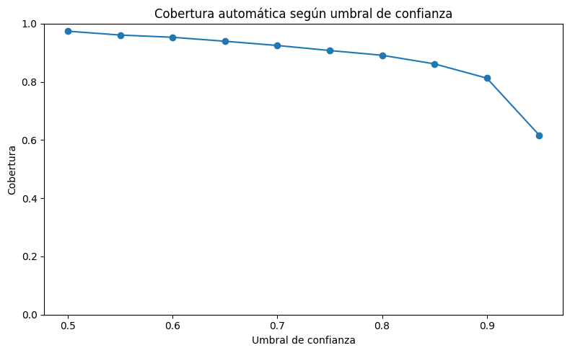
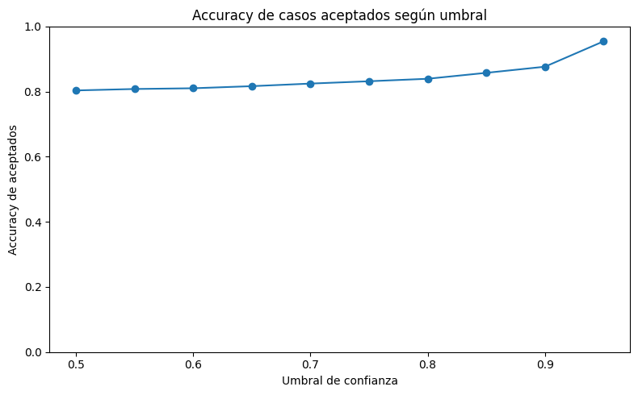
Revisión humana y robustez
El umbral permite controlar el trade-off entre automatización y precisión
Umbral | Cobertura | Accuracy aceptada | Uso recomendado
0.75 | 90.8% | 83.2% | Alta automatización
0.90 | 81.3% | 87.6% | Balance operativo
0.95 | 61.7% | 95.4% | Alta precisión
Robustez cualitativa: 5/8 casos correctos. Fallos principales: texto con errores ortográficos, legítimo informal y entidad/servicio.
10
Notes:
Slide 12 — Revisión humana y robustez
Objetivo del slide:
Explicar que el modelo no debe usarse necesariamente como una decisión automática absoluta. La confianza del modelo permite definir una política operativa: aceptar automáticamente los casos de alta confianza y enviar a revisión humana los casos inciertos o críticos.
Idea principal para decir en voz alta:
Aquí no estamos cambiando el modelo ni reentrenándolo. Estamos usando la probabilidad/confianza que entrega el modelo para decidir cuándo confiar en la predicción y cuándo pedir revisión humana. Esto es importante porque en fraude un error puede tener impacto económico o de seguridad.
Input del análisis:
El input es el resultado detallado del test interno del modelo principal BETO uncased. Para cada mensaje se tiene: texto, clase real, clase predicha, confianza Top-1, segunda clase más probable, margen Top-1 vs Top-2 y si la predicción fue correcta.
Proceso de transformación:
1. El modelo predice una probabilidad para cada una de las 11 clases.
2. Se toma la clase con mayor probabilidad como Top-1.
3. Se define un umbral de confianza: 0.75, 0.80, 0.85, 0.90, 0.95, etc.
4. Si la confianza Top-1 es mayor o igual al umbral, el mensaje se considera aceptado automáticamente.
5. Si la confianza Top-1 es menor al umbral, se marca para revisión humana.
6. Para cada umbral se calcula cuántos mensajes quedan aceptados y qué porcentaje de esos aceptados fueron correctos.
Output del análisis:
Una tabla y dos gráficos que muestran el trade-off entre cobertura automática y accuracy de los casos aceptados.
Cómo explicar el gráfico izquierdo: Cobertura automática según umbral de confianza.
- Eje X: umbral de confianza.
- Eje Y: cobertura automática, es decir, proporción de mensajes que el sistema clasificaría sin intervención humana.
- Lectura: a mayor umbral, menor cobertura. Esto ocurre porque el sistema se vuelve más exigente para aceptar una predicción.
- Ejemplo: con umbral 0.75 se acepta automáticamente el 90.8% de mensajes; con umbral 0.95 se acepta solo el 61.7%.
- Mensaje clave: subir el umbral reduce automatización, pero aumenta seguridad.
Cómo explicar el gráfico derecho: Accuracy de casos aceptados según umbral.
- Eje X: umbral de confianza.
- Eje Y: accuracy calculada solo sobre los mensajes aceptados automáticamente.
- Lectura: a mayor umbral, mayor accuracy aceptada.
- Ejemplo: con umbral 0.75 la accuracy aceptada es 83.2%; con 0.90 sube a 87.6%; con 0.95 sube a 95.4%.
- Mensaje clave: el modelo es más confiable cuando se usa solo en sus predicciones de mayor confianza.
Cómo explicar la tabla del slide:
- 0.75: alta automatización. Se acepta el 90.8% de mensajes, pero la accuracy de aceptados es 83.2%.
- 0.90: balance operativo. Se acepta 81.3% y la accuracy aceptada sube a 87.6%.
- 0.95: alta precisión. Se acepta 61.7%, pero la accuracy aceptada llega a 95.4%.
- Esta tabla no dice que un umbral sea universalmente mejor. Depende del costo de equivocarse.
Términos técnicos que puede preguntar el profesor:
- Umbral / threshold: valor mínimo de confianza requerido para aceptar una predicción automáticamente.
- Confianza Top-1: probabilidad asignada por el modelo a la clase predicha como más probable.
- Top-2: segunda clase más probable.
- Margen Top-1 vs Top-2: diferencia entre la probabilidad de la primera clase y la segunda. Si el margen es bajo, el modelo está dudando entre dos clases.
- Cobertura: porcentaje de mensajes que el sistema procesa automáticamente sin revisión.
- Accuracy aceptada: porcentaje de aciertos solo entre los mensajes que superan el umbral.
- Human-in-the-Loop: esquema donde el modelo automatiza casos claros y las personas revisan casos inciertos, sensibles o de baja confianza.
- Robustez: capacidad del modelo para mantener buen comportamiento ante textos con errores, jerga, informalidad o formulaciones no típicas.
- Hard negative: ejemplo legítimo o de otra clase que se parece a un fraude y obliga al modelo a aprender la frontera correcta.
Explicación de robustez cualitativa:
La robustez cualitativa no es una métrica estadística porque solo se probaron 8 casos. Sirve para diagnóstico. El resultado fue 5/8 correctos. Los fallos principales estuvieron en: texto con errores ortográficos, mensaje legítimo informal y entidad/servicio. Esto confirma que las fronteras más complejas no son solamente numéricas; también están en la forma del lenguaje.
Cómo conectar robustez con el resto de resultados:
El test interno ya mostraba debilidades en legítimo_no_fraudulento y suplantacion_entidad_servicio. La prueba cualitativa vuelve a mostrar problemas en legítimo informal y entidad/servicio. Por eso hay coherencia entre los resultados cuantitativos y el diagnóstico cualitativo.
Posible pregunta del profesor: ¿El umbral mejora el modelo?
Respuesta: No. El umbral no cambia los pesos ni mejora el F1 del modelo. Solo define una política de uso. Con umbral alto se automatiza menos, pero se aceptan predicciones más confiables. Es una decisión operativa, no una mejora algorítmica.
Posible pregunta del profesor: ¿Por qué no usar umbral 0.95 siempre?
Respuesta: Porque aunque mejora la precisión de los casos aceptados, reduce la cobertura a 61.7%. Eso significa que casi 4 de cada 10 mensajes tendrían que revisarse manualmente. Si el objetivo es operación masiva, puede ser costoso; si el objetivo es alta seguridad, puede ser aceptable.
Posible pregunta del profesor: ¿Qué harían con los casos enviados a revisión humana?
Respuesta: Un analista validaría la clase, especialmente si el mensaje está cerca de fronteras como legítimo vs entidad/servicio, financiera vs entidad/servicio o cupo vs empleo. Esas revisiones pueden generar nuevos ejemplos curados, pero si se agregan al entrenamiento ya no deben permanecer en el test.
Referencia al notebook:
- Sección 18: Resultados detallados, confianza y revisión humana. Buscar: detailed_results_df.
- Sección 18.2: margen Top-1 vs Top-2. Buscar: margen_top1_top2.
- Sección 21: Calibración práctica del umbral de revisión. Celda con execution_count 39. Buscar: threshold_rows=[].
- Sección 21.1: gráficos de cobertura y accuracy según umbral. Celda con execution_count 40. Buscar: coverage.
- Sección 22: definición de casos de robustez. Buscar: ROBUSTNESS_CASES = [.
- Sección 22.1: ejecución de robustez. Buscar: def clasificar_mensaje(texto: str) -> dict.
Input-Proceso-Output para defender el slide:
Input: resultados de predicción del test interno + probabilidades por clase.
Proceso: aplicar umbrales sobre la confianza Top-1 y medir cobertura/accuracy; ejecutar 8 casos cualitativos de robustez.
Output: curvas de cobertura y accuracy, tabla de umbrales y diagnóstico cualitativo 5/8.
Mensaje final del slide:
El modelo puede apoyar automatización, pero la mejor estrategia no es automatizar todo. La política recomendada es usar el modelo con umbral y revisión humana para casos inciertos o de alto impacto.

Slide 13
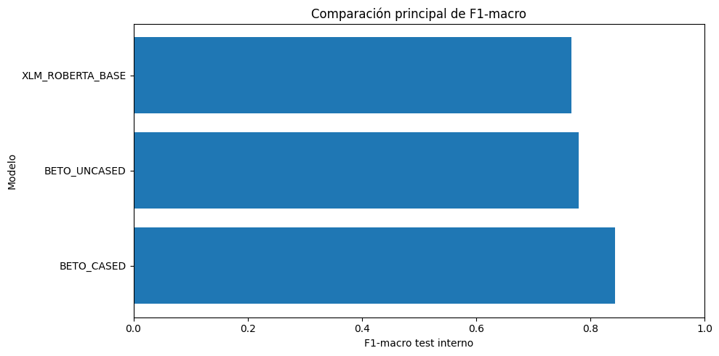
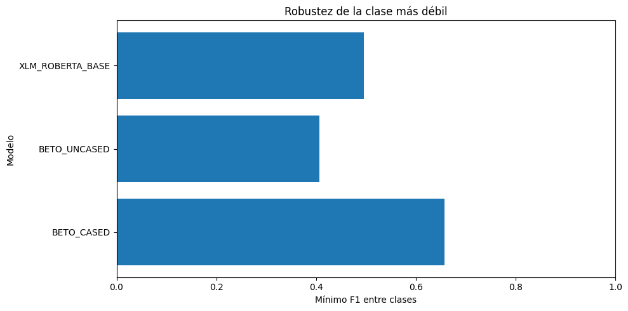
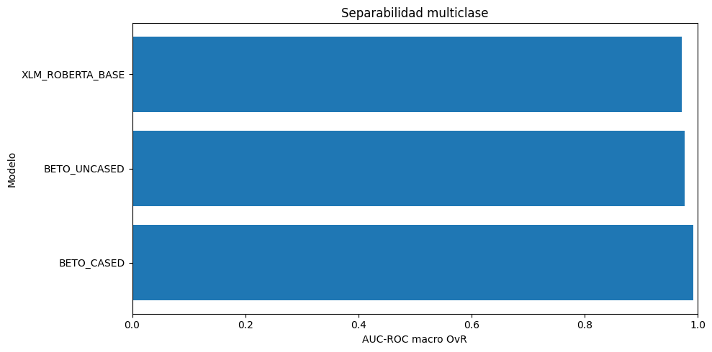
Benchmark comparativo de modelos
BETO cased lidera el test interno; XLM-R lidera el externo sintético
Modelo | Estado | F1 interno | Min F1 | F1 sintético | Params
BETO cased | OK | .8437 | .6575 | .8150 | 109.9M
BETO uncased | OK | .7791 | .4062 | .8265 | 109.9M
XLM-RoBERTa | OK | .7669 | .4962 | .8619 | 278.1M
mDeBERTa-v3 | INVALID | — | — | — | —
Modelo sugerido por el notebook: BETO_CASED
Criterio: mejor F1 interno, mejor peor-clase y menor costo que XLM-R. XLM-R queda como candidato fuerte por externo sintético.
11
Notes:
Objetivo del slide:
Comparar los modelos candidatos y justificar por qué el notebook sugiere BETO_CASED.
Tabla del slide:
BETO cased: F1 interno=.8437, Min F1=.6575, F1 sintético=.8150, 109.9M parámetros.
BETO uncased: F1 interno=.7791, Min F1=.4062, F1 sintético=.8265, 109.9M parámetros.
XLM-RoBERTa: F1 interno=.7669, Min F1=.4962, F1 sintético=.8619, 278.1M parámetros.
mDeBERTa-v3: INVALID; no debe compararse como resultado válido.
Gráfico 1: comparación principal F1-macro.
Input: model_leaderboard_df.test_f1_macro.
Interpretación: BETO cased tiene el mayor F1 interno, por eso lidera el criterio principal.
Gráfico 2: robustez de la clase más débil.
Input: model_leaderboard_df.min_class_f1.
Interpretación: BETO cased también tiene la mejor peor-clase, lo que evita elegir un modelo que abandona una categoría.
Gráfico 3: separabilidad multiclase.
Input: model_leaderboard_df.test_auc_roc_macro_ovr.
Interpretación: AUC es alto en los modelos válidos, pero complementario. No gobierna la decisión.
Términos técnicos:
Parámetros: cantidad de pesos del modelo. Más parámetros suelen implicar mayor costo de memoria y entrenamiento.
F1 sintético externo: desempeño en external_synthetic_curated_test.csv.
INVALID: corrida numéricamente fallida. No significa que el modelo sea malo.
Referencia al código:
Benchmark: sección 25. Celda 80, execution_count 46. Buscar: def tokenize_for_candidate(
Leaderboard: sección 25. Celda 81, execution_count 47. Buscar: display(model_leaderboard_df)
Selección del modelo: buscar valid_models = model_leaderboard_df[ y recommended_row = near_best.sort_values(
Salida: print("Modelo sugerido:", recommended_model)
Conclusión para defender:
BETO cased es sugerido porque gana el criterio principal interno, mejora la peor clase y tiene menor costo que XLM-R. XLM-R sigue siendo un competidor relevante porque gana el benchmark sintético externo.

Slide 14
Evaluación externa: evidencia y cautela metodológica
El benchmark humano es potente, pero debe auditarse contra el corpus principal
Benchmark | Registros | F1 principal | Min F1 | Lectura
Sintético-curado | 550 | .8265 | .5430 | Dificulta legítimos y comercio
Humano real | 4,506 | .9938 | .9828 | Muy alto; requiere auditoría
Una prueba por tipo | 11 | 10/11 | — | Falla suplantación financiera
Alerta metodológica
4,132 contenido_agregado_v6 + 374 contenido_actualizado_v6 = 4,506. Ese número coincide con external_human_test.csv. Antes de reportar F1=.9938 como externo independiente, auditar solapamiento exacto y similitud.
Por qué importa
Código mínimo de auditoría recomendado
Si el human test comparte textos o familias con entrenamiento, deja de ser una validación externa. En ese caso debe reclasificarse como evaluación de desarrollo o reemplazarse por un holdout humano sellado.
human_hashes = set(hash(human["mensaje_real"]))
dev_hashes = set(hash(train+validation+test))
overlap = human_hashes & dev_hashes
assert len(overlap) == 0
Estructura correcta: train/validation/test interno + benchmark sintético + human holdout final auditado.
12
Notes:
Slide 14 — Evaluación externa: evidencia y cautela metodológica
Objetivo del slide:
Explicar que se evaluó el modelo con conjuntos externos, pero que la evidencia humana debe interpretarse con cuidado hasta demostrar que realmente es independiente del corpus principal.
Idea principal para decir en voz alta:
Este slide no busca descalificar el resultado humano. Al contrario, muestra que el resultado es muy potente, pero justamente por ser tan alto necesita una auditoría metodológica. En investigación, una métrica externa solo es defendible si el conjunto externo no comparte textos ni familias semánticas con los datos usados para entrenar, validar o seleccionar el modelo.
Benchmarks mostrados en el slide:
1. Benchmark sintético-curado: 550 registros, 50 por clase.
2. Benchmark humano real: 4,506 registros.
3. Prueba humana cualitativa: 1 ejemplo por cada una de las 11 clases.
Input del benchmark sintético-curado:
Archivo external_synthetic_curated_test.csv, con columnas mensaje_real y clasificacion.
No se usa para entrenar. Se usa para evaluar si el modelo generaliza a textos sintéticos-curados externos.
Resultado sintético-curado del modelo principal:
F1 principal = 0.8265.
Min F1 = 0.5430.
Lectura: el modelo generaliza mejor que en algunas clases del test interno, pero todavía tiene clases débiles. El Min F1 indica que al menos una clase tiene desempeño considerablemente menor que el promedio.
Input del benchmark humano:
Archivo external_human_test.csv, con 4,506 registros.
Columnas esperadas: mensaje_real, clasificacion, fuente, revisor, notas e id_slot.
Este archivo debe representar mensajes humanos reales, anonimizados y revisados.
Resultado humano del modelo principal:
F1 principal = 0.9938.
Min F1 = 0.9828.
Lectura: el resultado es extremadamente alto. Si el conjunto es completamente independiente, sería evidencia muy fuerte de generalización. Pero como el resultado es casi perfecto, se debe auditar si hay solapamiento exacto o similitud alta con el corpus principal.
Prueba una por tipo:
El notebook selecciona un mensaje humano por cada una de las 11 clases. En esta muestra cualitativa se obtuvo 10/11. La falla estuvo en suplantacion_financiera. Esta prueba sirve para explicar ejemplos concretos, pero no reemplaza las métricas sobre los 4,506 registros.
Qué significa F1 en este slide:
F1 combina precision y recall. Precision responde: de lo que el modelo predijo como una clase, cuánto era correcto. Recall responde: de todo lo que realmente era una clase, cuánto encontró el modelo. F1 resume ambas. F1-macro promedia el F1 de todas las clases con el mismo peso.
Qué significa Min F1:
Es el F1 de la clase con peor desempeño. Es importante porque un F1 promedio alto puede ocultar que una clase funciona mal. En el human test, Min F1 = 0.9828, lo que indica que incluso la peor clase salió muy alta. Precisamente por eso se requiere auditoría.
Qué significa holdout humano:
Es un conjunto de datos humanos externos que no se usa para entrenar, validar, seleccionar modelo ni ajustar hiperparámetros. Su función es medir desempeño final de forma independiente. Si se usa para tomar decisiones de entrenamiento, deja de ser holdout final.
Qué significa leakage:
Leakage es contaminación entre entrenamiento y evaluación. Ocurre cuando información del conjunto de evaluación aparece directa o indirectamente en entrenamiento. Puede ser exacto, si el mismo texto aparece en ambos; o semántico, si aparecen variantes muy parecidas de la misma familia.
Qué significa solapamiento por hash:
Un hash es una huella digital del texto. Si dos mensajes tienen el mismo hash después de normalizar, se consideran el mismo texto exacto. Si un mensaje del human test tiene el mismo hash que uno de train/validation/test, hay solapamiento exacto.
Qué significa solapamiento por similitud:
Dos textos pueden no ser idénticos pero ser casi la misma plantilla. Ejemplo: cambiar BCP por Interbank, o S/18 por S/20. Por eso también se recomienda una auditoría por similitud, por ejemplo con TF-IDF de caracteres y cosine similarity.
Por qué aparece la alerta 4,132 + 374 = 4,506:
En el dataset principal existen 4,132 registros con source_type contenido_agregado_v6 y 374 con source_type contenido_actualizado_v6. Su suma es 4,506, exactamente el tamaño del external_human_test.csv. Esta coincidencia numérica no demuestra leakage por sí sola, pero es una señal suficiente para exigir una auditoría antes de presentar F1=.9938 como evidencia externa independiente.
Cómo explicar el código mínimo de auditoría del slide:
human_hashes = set(hash(human["mensaje_real"])) crea las huellas de todos los mensajes humanos.
dev_hashes = set(hash(train+validation+test)) crea las huellas de todos los mensajes usados en el experimento principal.
overlap = human_hashes & dev_hashes calcula la intersección.
assert len(overlap) == 0 obliga a que no exista ningún texto exacto repetido.
Este código cubre solapamiento exacto. Para auditoría completa debe agregarse similitud semántica o de caracteres.
Código ampliado recomendado para explicar si preguntan cómo lo implementaríamos:
1. Calcular message_hash para external_human_test.csv usando la misma función del notebook.
2. Calcular message_hash para train_df, validation_df y test_df.
3. Verificar que la intersección sea cero.
4. Vectorizar textos con TF-IDF char n-grams.
5. Calcular similitud coseno entre human test y development.
6. Revisar pares con similitud alta, por ejemplo >= 0.85.
7. Si existen coincidencias o pares casi idénticos, excluirlos del human holdout o moverlos a desarrollo.
Interpretación de la tabla del slide:
- Sintético-curado: es externo al corpus principal, pero sigue siendo sintético. Su F1=.8265 es útil para comparar generalización sintética.
- Humano real: su F1=.9938 es muy alto. Puede ser excelente evidencia solo después de auditar independencia.
- Una prueba por tipo: 11 ejemplos cualitativos, 10/11 correctos. Sirve para explicar casos, no para concluir estadísticamente.
Posible pregunta del profesor: ¿Podemos afirmar que el modelo generaliza al mundo real?
Respuesta recomendada: Todavía con cautela. El human test muestra un resultado muy alto, pero antes de declararlo como generalización real debemos demostrar que no comparte textos ni familias con los datos del corpus principal. Si la auditoría sale limpia, entonces sí sería una evidencia fuerte.
Posible pregunta del profesor: ¿Por qué no basta con que external_human_test.csv sea un archivo separado?
Respuesta: Porque un archivo separado puede contener textos que ya fueron agregados al dataset principal. Lo que importa no es solo el nombre del archivo, sino que los mensajes y sus familias no hayan participado en train, validation ni test interno.
Posible pregunta del profesor: ¿Qué pasa si se detecta overlap?
Respuesta: Si hay overlap exacto o similitud muy alta, esos registros no deben usarse como holdout humano. Deben excluirse del test humano o reclasificarse como parte de desarrollo. Luego se debe construir un nuevo holdout humano sellado.
Posible pregunta del profesor: ¿Por qué el benchmark sintético puede tener menor F1 que el humano?
Respuesta: Puede ocurrir si el benchmark sintético fue diseñado con casos más contrastivos o difíciles, o si el human test tiene mensajes más claros o más cercanos al entrenamiento. Por eso no basta mirar el número; se debe revisar independencia, dificultad y composición.
Referencia al notebook:
- Sección 26: Evaluaciones externas y prueba humana cualitativa por tipo. Celda con execution_count 48. Buscar: print_external_summary.
- En esa sección también buscar: human_one_per_type.
- Para reutilizar hashing, ir a sección 7. Buscar: def message_hash(texto: str) -> str.
- La auditoría completa debe agregarse después de la sección 26, antes de conclusiones y selección final.
Input-Proceso-Output para defender el slide:
Input: external_synthetic_curated_test.csv y external_human_test.csv.
Proceso: cargar los archivos, validar columnas/clases, ejecutar Trainer.predict con el modelo entrenado, calcular F1, Min F1 y AUC; después realizar auditoría recomendada por hash y similitud.
Output: métricas externas, prueba cualitativa una por tipo y decisión metodológica sobre si el human test puede considerarse holdout final.
Mensaje final del slide:
El benchmark humano tiene un resultado muy alto y potencialmente muy valioso, pero solo debe presentarse como validación externa independiente si se demuestra que no existe solapamiento exacto ni semántico con el corpus principal. La estructura correcta es: train/validation/test interno + benchmark sintético + human holdout final auditado.

Slide 15
Conclusiones y próximos pasos
Modelo candidato, límites de validez y trabajo pendiente
Criterio | BETO cased | BETO uncased | XLM-R
F1 test interno | 🟢 .8437 | 🟡 .7791 | 🟡 .7669
Peor F1 clase | 🟢 .6575 | 🔴 .4062 | 🟡 .4962
AUC interno | 🟢 .9920 | 🟡 .9771 | 🟡 .9723
Externo sintético | 🟡 .8150 | 🟡 .8265 | 🟢 .8619
Costo | 🟢 109.9M | 🟢 109.9M | 🔴 278.1M
Conclusión actual
BETO cased es el candidato recomendado por el benchmark interno. XLM-R es el principal competidor por desempeño en benchmark sintético externo. La selección definitiva depende de auditar el human holdout y ejecutar multisemilla.
Próximos pasos de investigación
1. Auditar external_human_test.csv por hash y similitud.
2. Ejecutar 3 semillas para BETO cased y XLM-R.
3. Reentrenar o estabilizar mDeBERTa antes de descartarlo.
4. Reforzar hard negatives en legítimo, financiera y entidad/servicio.
5. Definir umbral operativo si se propone Human-in-the-Loop.
13
Notes:
Objetivo del slide:
Cerrar la sustentación con la decisión actual, sus límites de validez y los próximos pasos de investigación.
Matriz de decisión:
BETO cased gana F1 test interno (.8437), peor F1 clase (.6575) y AUC interno (.9920), manteniendo costo bajo: 109.9M parámetros.
BETO uncased tiene costo similar pero menor F1 interno y peor clase.
XLM-R tiene mejor externo sintético (.8619), pero mayor costo: 278.1M parámetros.
Conclusión actual:
BETO cased es el candidato recomendado por el benchmark interno. XLM-R es el principal competidor por su mejor desempeño en el benchmark sintético externo. La selección definitiva depende de auditar el human holdout y ejecutar multisemilla.
Próximos pasos explicados:
1. Auditar external_human_test.csv por hash y similitud: confirma si es realmente externo.
2. Ejecutar 3 semillas para BETO cased y XLM-R: mide estabilidad estadística.
3. Reentrenar o estabilizar mDeBERTa: la corrida actual es inválida, no concluyente.
4. Reforzar hard negatives en legítimo, financiera y entidad/servicio: son fronteras débiles.
5. Definir umbral operativo: necesario si se propone Human-in-the-Loop.
Términos técnicos:
Multisemilla: repetir entrenamiento con diferentes semillas para estimar variabilidad.
Hard negative: ejemplo difícil que se parece a otra clase pero pertenece a la clase correcta.
Holdout sellado: conjunto final que no se usa para tomar decisiones de entrenamiento o selección.
Referencia al código:
Leaderboard y selección: sección 25. Celda 81, execution_count 47. Buscar: model_leaderboard_df
Modelo sugerido: buscar print("Modelo sugerido:", recommended_model)
Multisemilla: sección 24. Celda 78, execution_count 45. Buscar: def run_seed_experiment(seed: int) -> dict:
Errores y hard negatives: sección 19. Celda 58 y sección 22. Celda 70.
Respuesta sugerida si preguntan por validez final:
La conclusión es sólida como benchmark interno, pero no debe presentarse como definitiva en mundo real hasta auditar el human test y ejecutar multisemilla.

Slide 16
Muchas gracias!!
16
Notes:
Objetivo del slide:
Cerrar la presentación y abrir la ronda de preguntas.
Mensaje de cierre:
El proyecto no solo entrenó un clasificador. Construyó un protocolo experimental con dataset multiclase, control de leakage por familias, comparación de modelos, análisis por clase, evaluación de confianza, robustez y benchmarks externos.
Ideas clave para preguntas:
1. La métrica principal es F1-macro porque todas las clases tienen relevancia.
2. group_id evita que variantes de una misma plantilla aparezcan en más de un split.
3. BETO cased es el candidato sugerido por el test interno.
4. XLM-R sigue siendo relevante por el benchmark sintético externo.
5. mDeBERTa no debe descartarse porque la corrida fue inválida.
6. El human test requiere auditoría de independencia antes de sostener generalización real.
Mapa rápido de referencias al notebook:
Configuración/modelos: sección 4, celda 9, buscar MODEL_REGISTRY.
Split seguro: sección 9, celda 20, buscar stratified_group_validation_split.
Tokenización: sección 10, celda 26, buscar AutoTokenizer.
Evaluación interna: sección 16, celda 42, buscar trainer.predict.
Resultados por clase: sección 17, celda 44, buscar classification_report.
Benchmark modelos: sección 25, celda 81, buscar model_leaderboard_df.
Evaluación externa: sección 26, celda 83, buscar print_external_summary.
Respuesta final recomendada:
El modelo recomendado actualmente es BETO cased, pero la decisión final de investigación requiere auditar el holdout humano y repetir con múltiples semillas.

